Slide 1
Hochrechnung
Nationalratswahl 2024

Slide 2
Was ist eine Hochrechnung
Hochrechnung praktisch: Das, was an Wahlabenden im ORF um kurz nach 17:00 läuft
Hochrechnung technisch:
Eine lineare Regression
Ergebnis der aktuellen Wahl wird anhand der Wähler*innenströme in bereits ausgezählten Gemeinden prognostiziert

Slide 3
Mathematische Grundlagen

Slide 4

Lineare Funktion
Gemeinde | ÖVP 2019 | ÖVP 2024
Hintertupfing | 30% | 20%
Unterstinkenbrunn | 50% | 45%
$$y=kx+d$$
$$20=k∗30+d$$
$$45=k ∗50+d$$
$$y=1,25 x−17,5$$
$$ÖVP24=1,25 ÖVP19 −17,5$$

Slide 5

Regression
Gemeinde | ÖVP 2019 | ÖVP 2024
Hintertupfing | 30% | 20%
Unterstinkenbrunn | 50% | 45%
Fugging | 20% | 15%
Vorderoberaching | 55% | 30%
Wald | 40% | 40%
$$ÖVP24=0,6707 ∗ÖVP19+3,8415$$

Slide 6
OLS – Ordinary Least Sqares

Slide 7
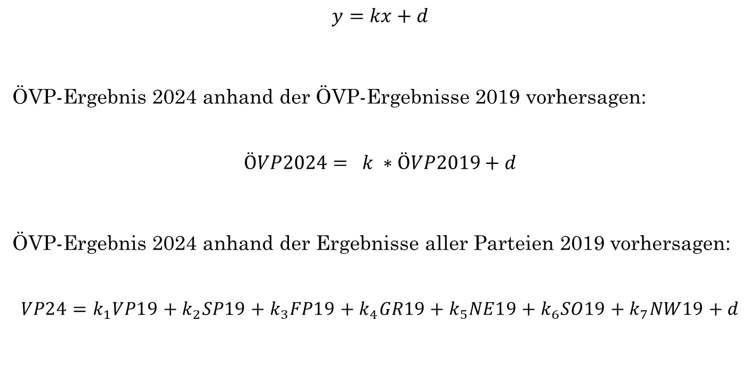
Multivariate Regression
$$y=kx+d$$
ÖVP-Ergebnis 2024 anhand der ÖVP-Ergebnisse 2019 vorhersagen:
$$ÖVP2024= k ∗ÖVP2019+d$$
ÖVP-Ergebnis 2024 anhand der Ergebnisse aller Parteien 2019 vorhersagen:
$$VP24=k_{1}VP19+k_{2}SP19+k_{3}FP19+k_{4}GR19+k_{5}NE19+k_{6}SO19+k_{7}NW19+d$$

Slide 8
Hochrechnung
Praktische Umsetzung in Excel

Slide 9
Ziel: Urnenwahlergebnis NRW 2024

Slide 10
Github
https://github.com/ClaraHimmelbauer/hirschwang-hochrechnung

Slide 11
Datenstruktur im master.xlsx
GKZ = Gemeindekennziffer
1. Stelle: Bundesland
1.-3. Stelle: Bezirkskennziffer BKZ
1.-5. Stelle: GKZ
Wahlberechtigte, Abgegebene, Ungültige, Gültige Stimmen
Parteienergebnisse: ÖVP, SPÖ, FPÖ, Grüne, NEOS, Sonstige

Slide 12
Rechenschritte
Nichtwähler berechnen
Daten zusammenkopieren (oder 1. und 2. in umgekehrter Reihenfolge)
Ausgezählte Gemeinden filtern/danach sortieren und Daten in ein extra Tabellenblatt kopieren
Regressionen rechnen. Das Datenanlyse Add-In muss aktiviert sein. Dazu siehe `man/excel-datenanalyse-aktivieren.docx`
Nach jeder Regression die Koeffizienten in ein extra Tabellenblatt kopieren, oder direkt extra ins prognose-Tabellenblatt.
Prognose-Tabellenblatt erstellen: alle Daten rüberkopieren, nach GKZ sortieren, Spalten für Prognose vorsehen, Daten nach unten schieben und in die frei gewordenen Zeilen über der jeweiligen Partei die Koeffizienten einfügen
Prognose rechnen: lineare Regression
Prognose korrigieren: Keine Werte unter 0, Ausgezählte mit echten Zahlen, Summe der Stimmen = Wahlberechtigte
Gesamtergebnis berechnen

Slide 13
Kontakt
clara.himmelbauer@wu.ac.at

